Slide 1
代码实践4：机器学习基础算法
2019年11月28日

Slide 2
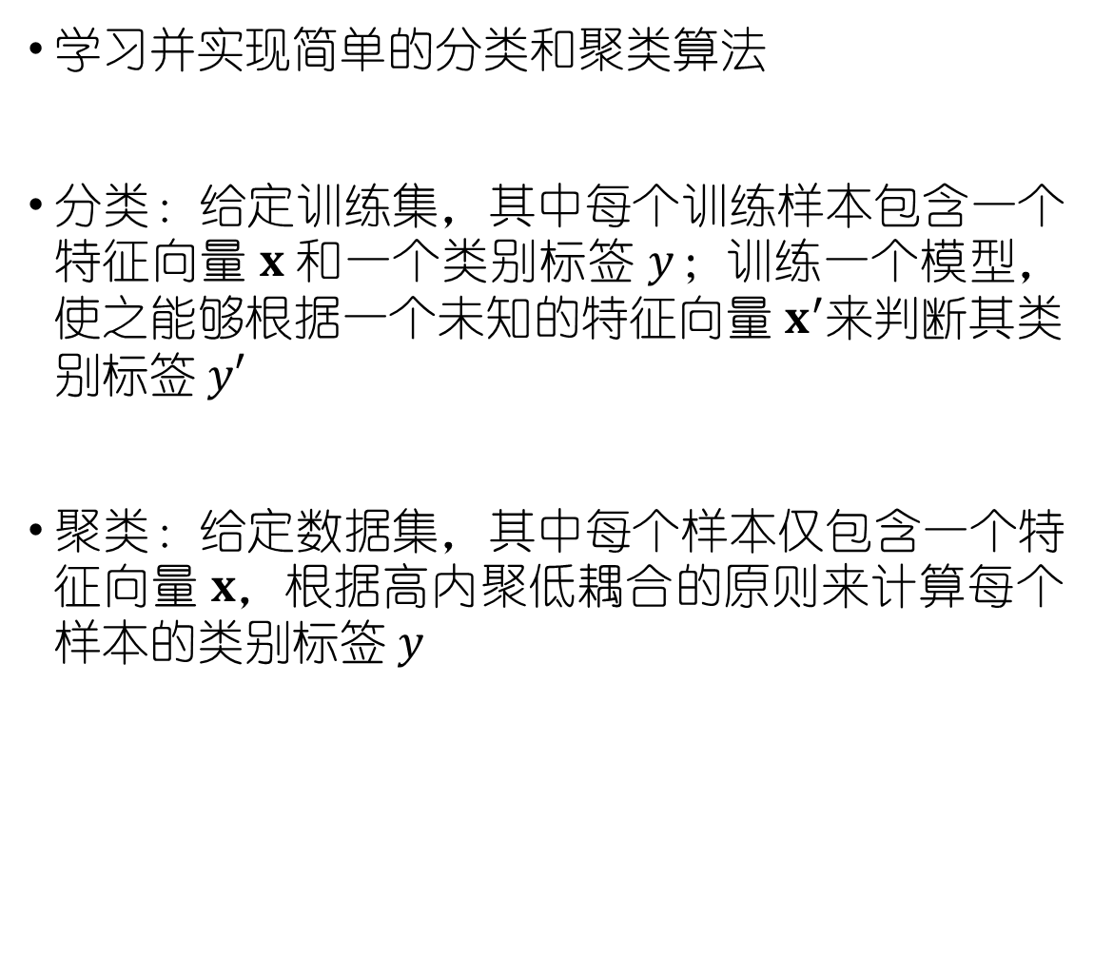
学习并实现简单的分类和聚类算法
分类：给定训练集，其中每个训练样本包含一个特征向量$x$和一个类别标签$y$；训练一个模型，使之能够根据一个未知的特征向量$x^{′}$来判断其类别标签$y′$
聚类：给定数据集，其中每个样本仅包含一个特征向量$x$，根据高内聚低耦合的原则来计算每个样本的类别标签$y$
任务目标

Slide 3
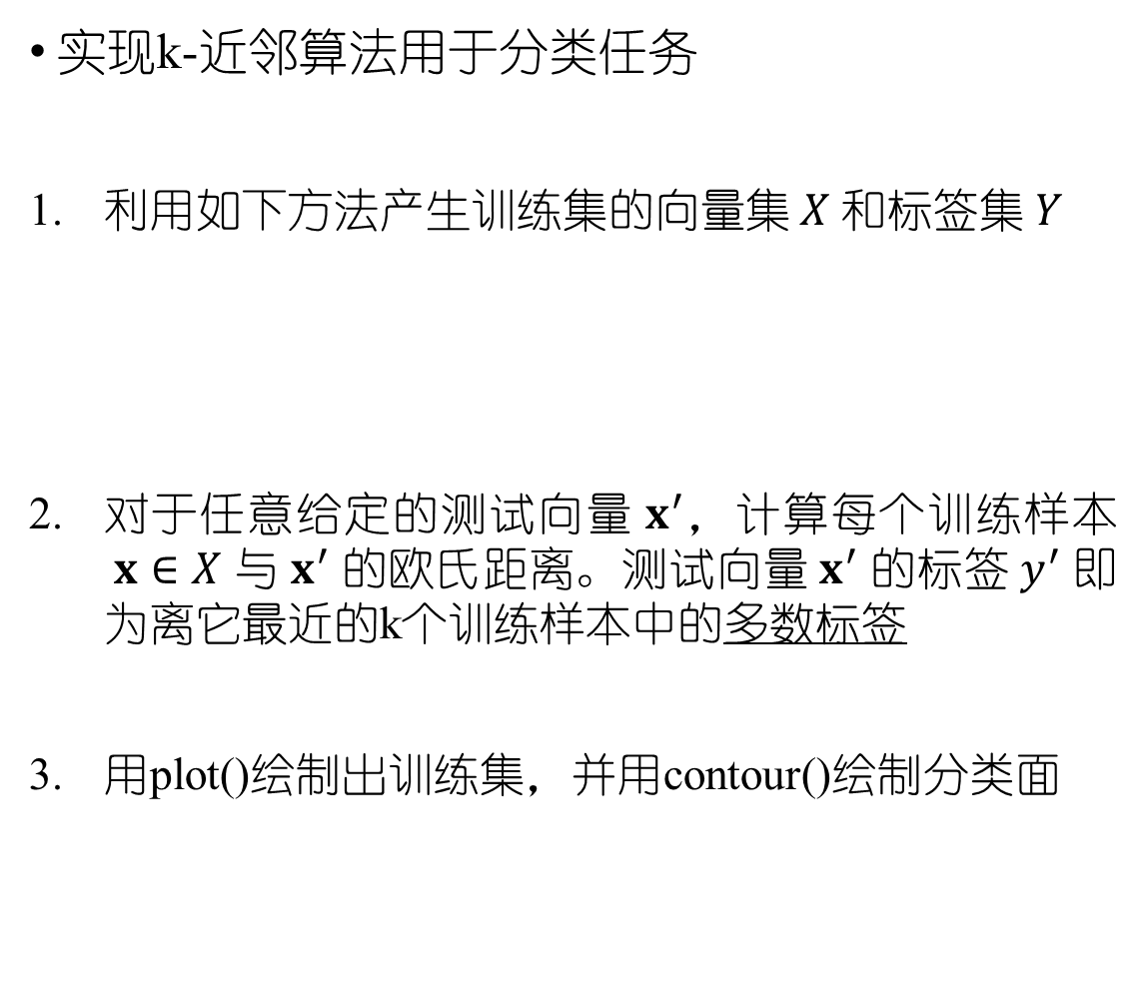
实现k-近邻算法用于分类任务
利用如下方法产生训练集的向量集$X$和标签集$Y$
对于任意给定的测试向量$x^{′}$，计算每个训练样本$x∈X$与$x^{′}$的欧氏距离。测试向量$x^{′}$的标签$y^{′}$即为离它最近的k个训练样本中的多数标签
用plot()绘制出训练集，并用contour()绘制分类面
目标1

Slide 4
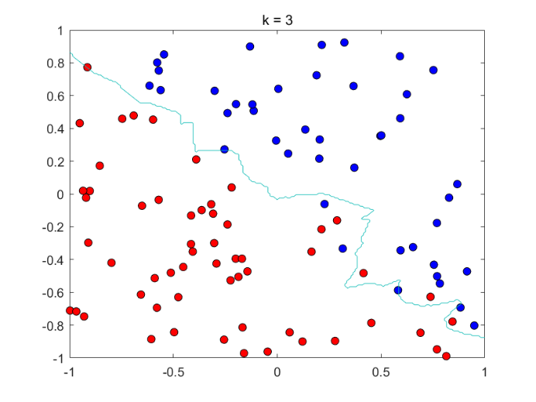
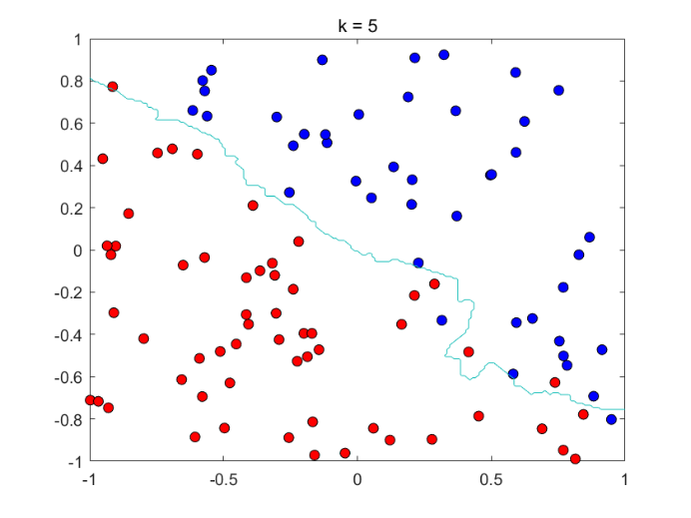
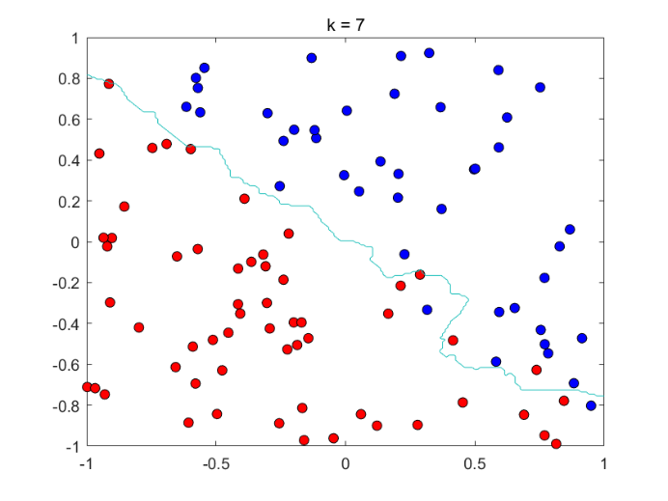
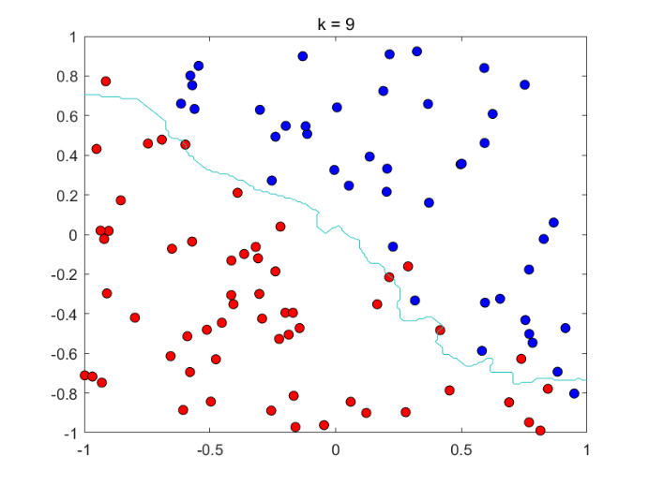
观察k分别等于3、5、7、9时分类面的不同，并思考k为什么不能是偶数？
目标1

Slide 5

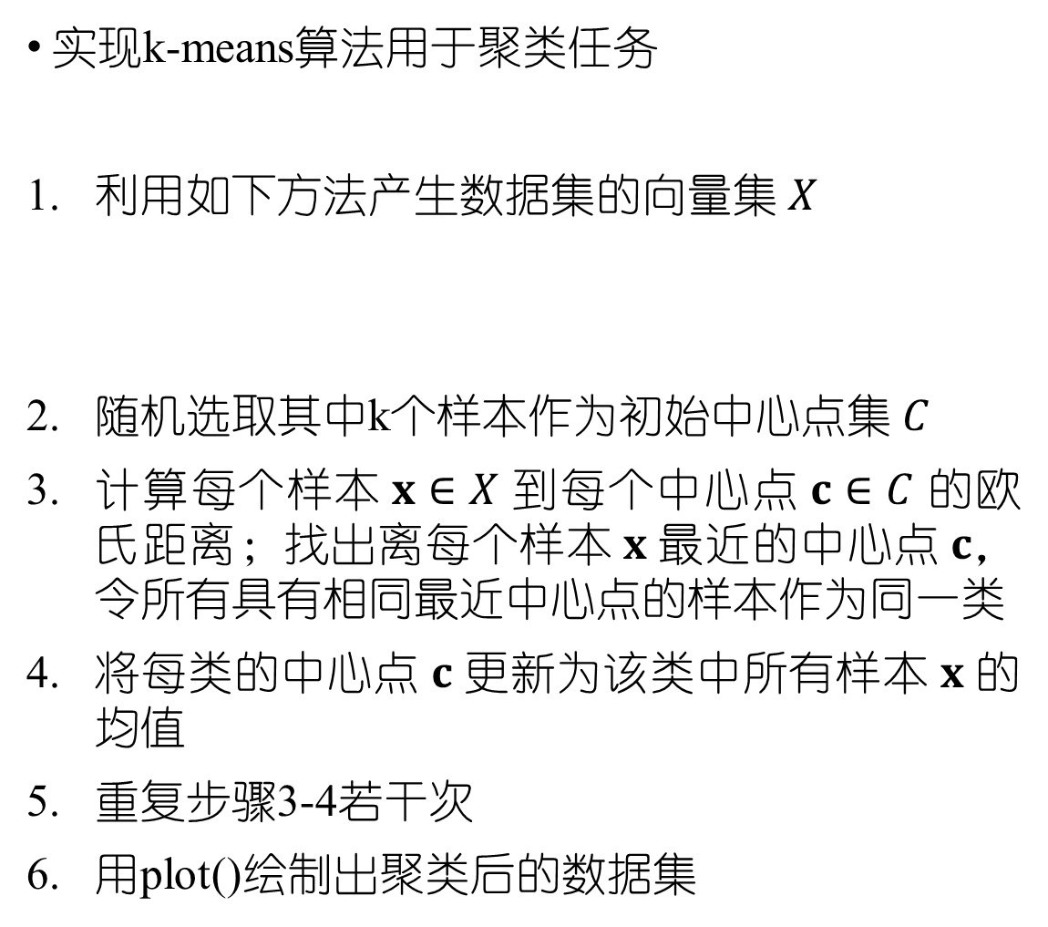
实现k-means算法用于聚类任务
利用如下方法产生数据集的向量集$X$
随机选取其中k个样本作为初始中心点集$C$
计算每个样本$x∈X$到每个中心点$c∈C$的欧氏距离；找出离每个样本$x$最近的中心点$c$，令所有具有相同最近中心点的样本作为同一类
将每类的中心点$c$更新为该类中所有样本$x$的均值
重复步骤3-4若干次
用plot()绘制出聚类后的数据集
目标2

Slide 6
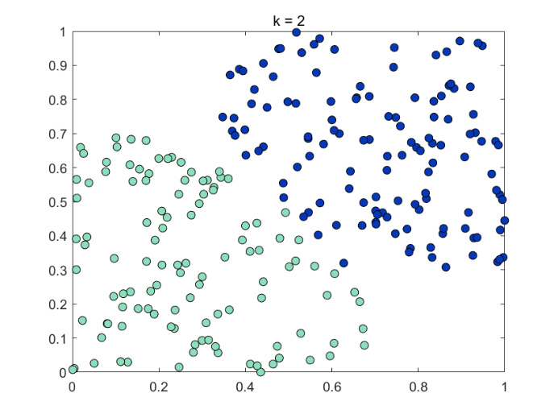
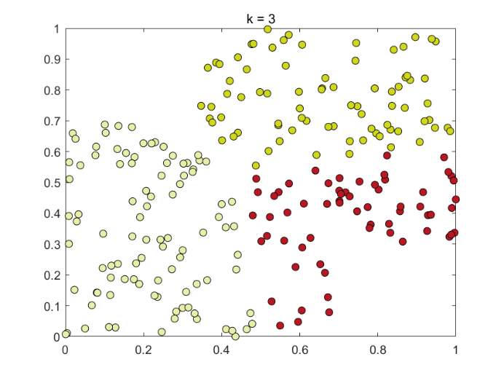
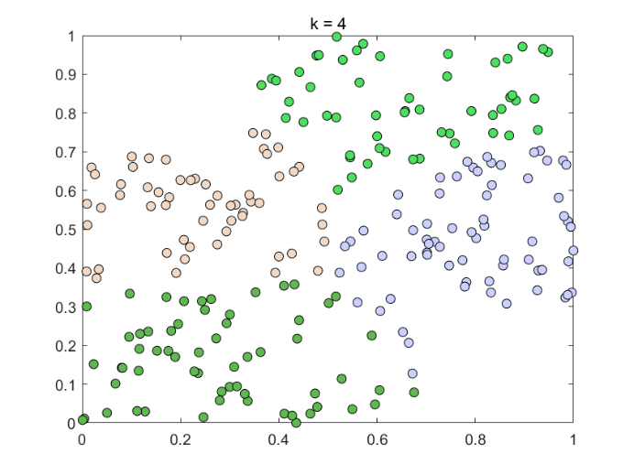
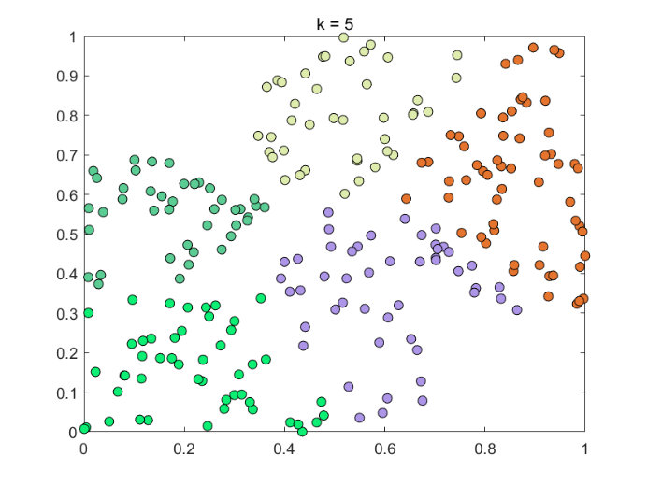
观察k分别等于2、3、4、5时的聚类结果
目标2

Slide 7
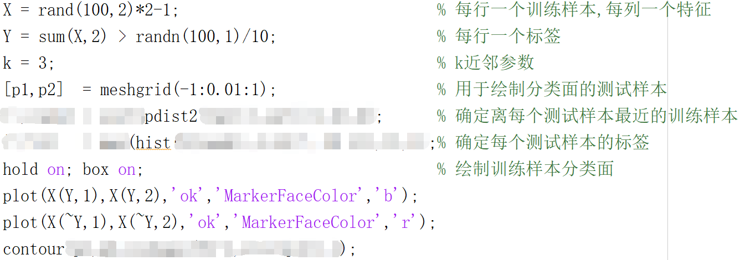
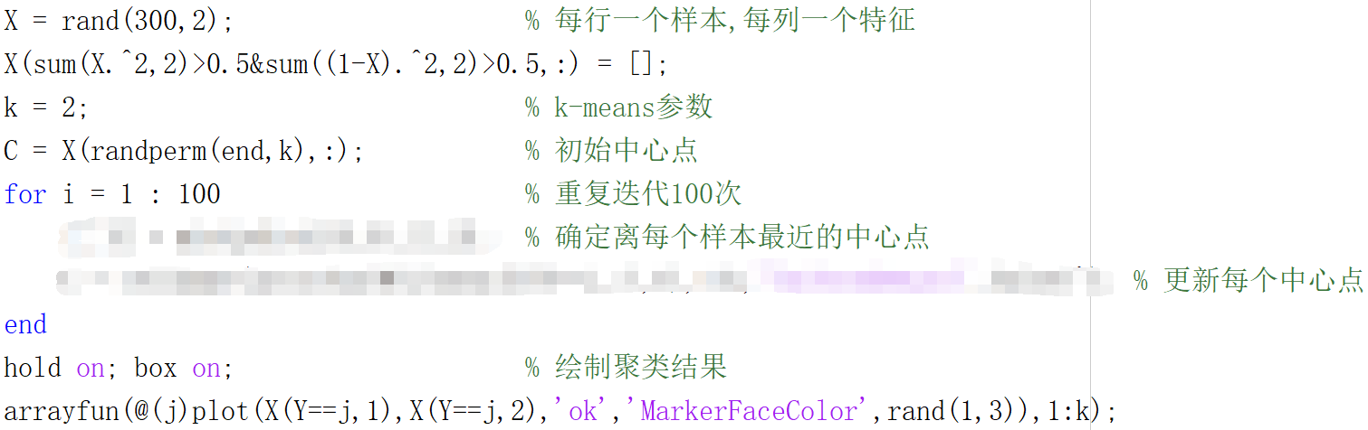
探索如何用10行代码完成k-近邻算法
探索如何用10行代码完成k-means算法
进阶目标

